Slide 1
Ismét az irodapiaci hozamokról
Haladunk, mert már tudjuk, hogy
mit és miért nem tudunk

Slide 2
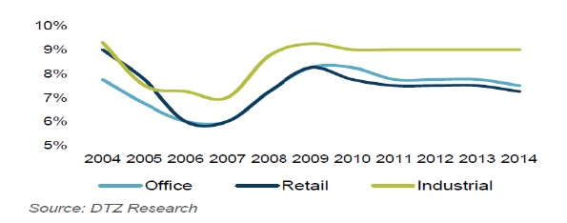
Prémium hozamok alakulása
Forrás: DTZ A prime yield : kiemelt lokációban található legjobb minőségű ingatlanok hozama ( vizsgált ingatlanszegmensben a legalacsonyabb %)

Slide 3
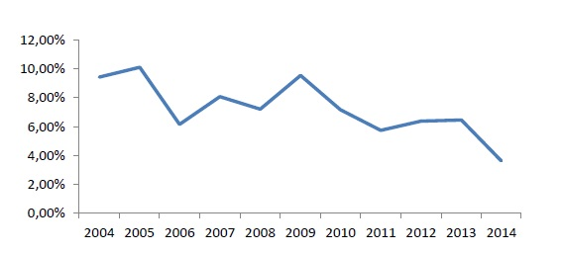
Az egy éves referenciahozamok alakulása (2004-2014)
Forrás: Államadósság Kezelő Központ; www.akk.hu Szerkesztés: Zeller Gábor

Slide 4
Hozamok becslésének módszerei
Alternatív befektetések hozamaiból kiindulva a vizsgált ingatlanszegmensre jellemző módosító tényezők figyelembevételével
Az ingatlanok hozamai azonban elszakadtak a pénzpiaci hozamoktól
Megtörtént tranzakciók adataiból történő inverz levezetéssel
Az elmúlt éveket mérsékelt tranzakciós aktivitás jellemezte.
A korrekt számításhoz nem elegendő az ár és a bérleti díj ismerete!!

Slide 5
Piaci szereplők érdekeltsége
Forgalmi érték = C / r
Ebből következően:
Vevő abban érdekelt, hogy a forgalmi érték alacsony legyen, vagyis a hozamráta magas
Eladó abban érdekelt, hogy a forgalmi érték magas legyen, ami alacsonyabb hozamelvárás mellett teljesülhet
Ám az algoritmus nem ilyen egyszerű, a tényleges hozam ugyanis összefügg a cash flowt befolyásoló egyéb tényezőkkel!

Slide 6
Igazság szerint nem vagyunk tisztában a valós hozamokkal
Néhány vélemény:
A magyar piac még a többi európai országgal összehasonlítva is kevésbé transzparens. A piaci szereplők saját piaci pozíciójuk védelme érdekében titkolóznak. ( Horváth Áron, ELTINGA Ingatlanpiaci Kutatóközpont )
Valójában nem alakult ki szakmai konszenzus arra vonatkozóan, hogy mit értünk egy ingatlanbefektetés hozamán és hogyan kell meghatározni. Egységes hozamszabvány nélkül csak hozzávetőleges elképzelésünk lehet az általános hozamszintekről. ( Novák Zalán )

Slide 7
Hozamfogalom eltérő megközelítései
Kezdeti hozam ( initial yield )
Ideális fekvésű prémium ingatlan 100 %-os kihasználtság mellett elérhető legmagasabb díjbevétele alapján számolják ( Optimális bérleti díjbevétel/vételár )
A jövedelem alapján számított hozamok mindig alacsonyabbak a bevétel alapon meghatározott hozamoknál, ezért az utóbbiak szükségszerűen hamis képet festenek az ingatlanpiacról. Ennek ellenére a szaksajtóban napvilágra kerülő hozamszintek többnyire bevétel alapon lettek meghatározva.

Slide 8
Tranzakciós hozam
Használatban lévő ingatlan esetében a kezdeti hozamszintet a tranzakció időpontjában érvényes kihasználtság szintjéhez igazítják, de továbbra is főként bevételekkel számolnak, a működési költségeket nem vagy nem teljes mértékben veszik figyelembe.
A működési költségek egy része áthárítható a bérlőkre, de például a felújítási alap és a kiadatlan területekre jutó üzemeltetési költség nem, ezért semmiképpen sem szabadna figyelmen kívül hagyni.

Slide 9
Az ELTINGA 2011 óta foglalkozik ingatlanpiaci hozamokkal, az általuk féléves gyakorisággal közölt Budapest Commercial Property Index (BCP) kapcsán.
Alapját a hazai RICS tagok körében végzett kérdőíves felmérés képezi.
Az ingatlanszakértők fiktív ingatlankategóriákra vonatkozóan közölnek bérleti díjakat és tranzakciós hozamszinteket, melyekből medián értéket képeznek

Slide 10
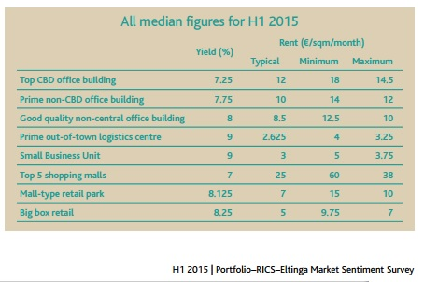

Slide 11
Befektetési hozam
Hosszú távon elérhető átlagos hozamszint, melynek meghatározása során a működésből származó kockázatokat is figyelembe veszik.
Az ingatlan-befektetők ( pl.: ingatlanalapok ) hosszú távon ezt a hozamszintet kívánják elérni a működtetés során. A tranzakciós hozamnál 0,5 – 0,75 %-kal alacsonyabb!

Slide 12
Tényleges hozam
A projekt belső megtérülési rátája, all-risk-yield Kiszámítása a valóságnak megfelelő pénzáramlás mellett történik, így az összes veszteséget, költséget és kockázatot figyelembe veszi.
Jegyezzük meg, hogy számtalan hozamdefiníció létezik és a hozamelvárás nem egy objektíven meghatározható pontos adat!

Slide 13
Egy szakdolgozat eredményei
Budapesti iroda-befektetések hozamszámítása Zeller Gábor Vállalkozásfejlesztés Mesterszak 2015 BCE Gazdálkodástudományi Kar
( Szakszeminárium -vezető : Gerő Péter )
9 db. Különböző típusú fővárosi irodaházat megvizsgálva a
- tranzakciós hozam 7 – 12 % , míg a
- tényleges hozam 3- 11 % között alakult !
Számos egyedi kitétel van az adásvételi- és bérleti szerződésekben, amelyek a hozamszintet nagymértékben befolyásolják.

Slide 14
Hozamot befolyásoló tényezők a teljesség igénye nélkül
Bérleti díjmentes időszak ( éves szinten 1-2 hónap is lehet )
A bérleti díj mértéke általában nem tárgyalási alap, de a kedvezményes időszak biztosítása igen.
Bérlői igényeknek megfelelő kialakítás költségeinek vállalása a tulajdonos részéről ( 70 – 300 EUR/m² , átlagosan 120 EUR/m² )
Adásvétel esetén a régi tulajdonos garanciát vállalhat a területek kihasználtságára vagy az ingatlanból származó jövedelmekre vonatkozóan

Slide 15
Bérleti díj indexálásának lehetősége Az indexált bérleti díj hosszú távon elszakad a tényleges bérleti díjtól!
Erős verseny esetén az átalány üzemeltetési díjat piaci alapon határozzák meg, hiszen a bérlő a bérleti- és üzemeltetési díj együttes összegének csökkentésében érdekelt. A tulajdonos a bérleti díjjövedelemből finanszírozza az üzemeltetés veszteségét.

Slide 16
Végül mi befolyásolja a befektetési döntéseket?
A szakdolgozat eredményei szerint a vevők olyan ingatlanokat is megvásároltak, ahol a hozamszint rendkívül alacsony volt. A befektetési döntések során figyelembevett számos tényező között ugyanis csak egy szempont a hozamelvárás!
A befektetők sokszor többre értékelik a cash-flow biztonságot a kiemelkedő hozamoknál, ezért a bérlők személye és az általuk bérelt terület nagysága kulcsfontosságú !
A befektető saját üzemeltetési képessége, szakértelme jelentősebben befolyásolhatja a tényleges hozamokat, mint az ingatlan saját adottságai
a téma bővebb kifejtése egy másik előadás témája lehetne

Slide 17
Köszönöm a figyelmet!

